Slide 1
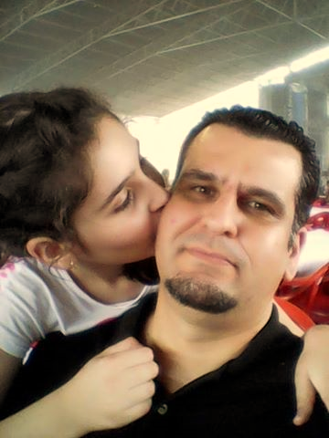
Feliz dia dos pais a todos
os pais
Poesia e apresentação
Norma Ap S. de Moraes
Divulgação
Norma Natureza Slides
www.sergrasan.com

Slide 2
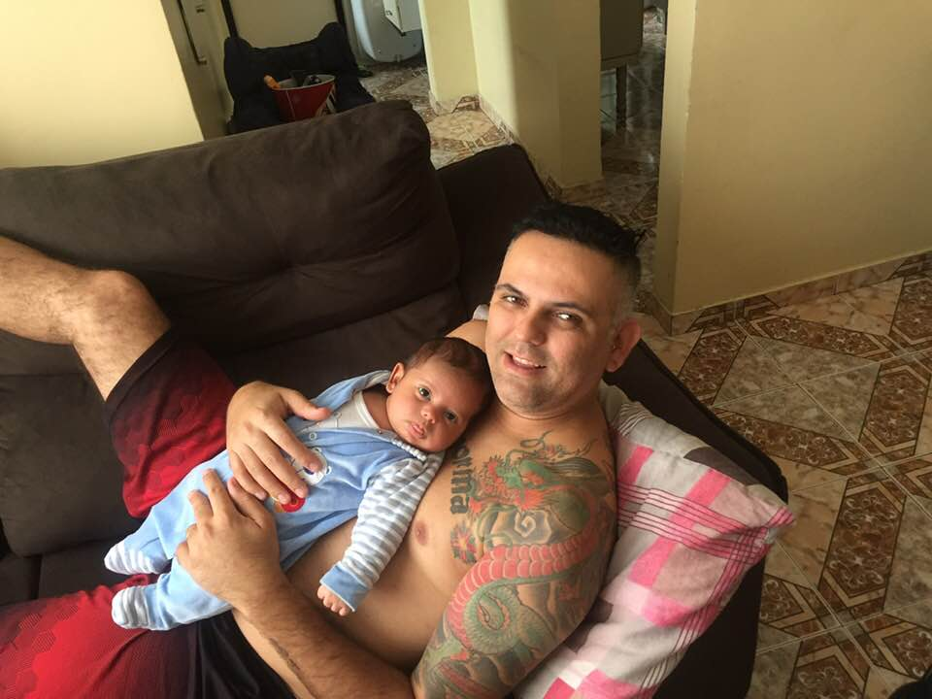
Ao pai que mora na cidade
Ao pai que mora no campo
E ele toda saúde, felicidade
Seja ele de qualquer canto

Slide 3
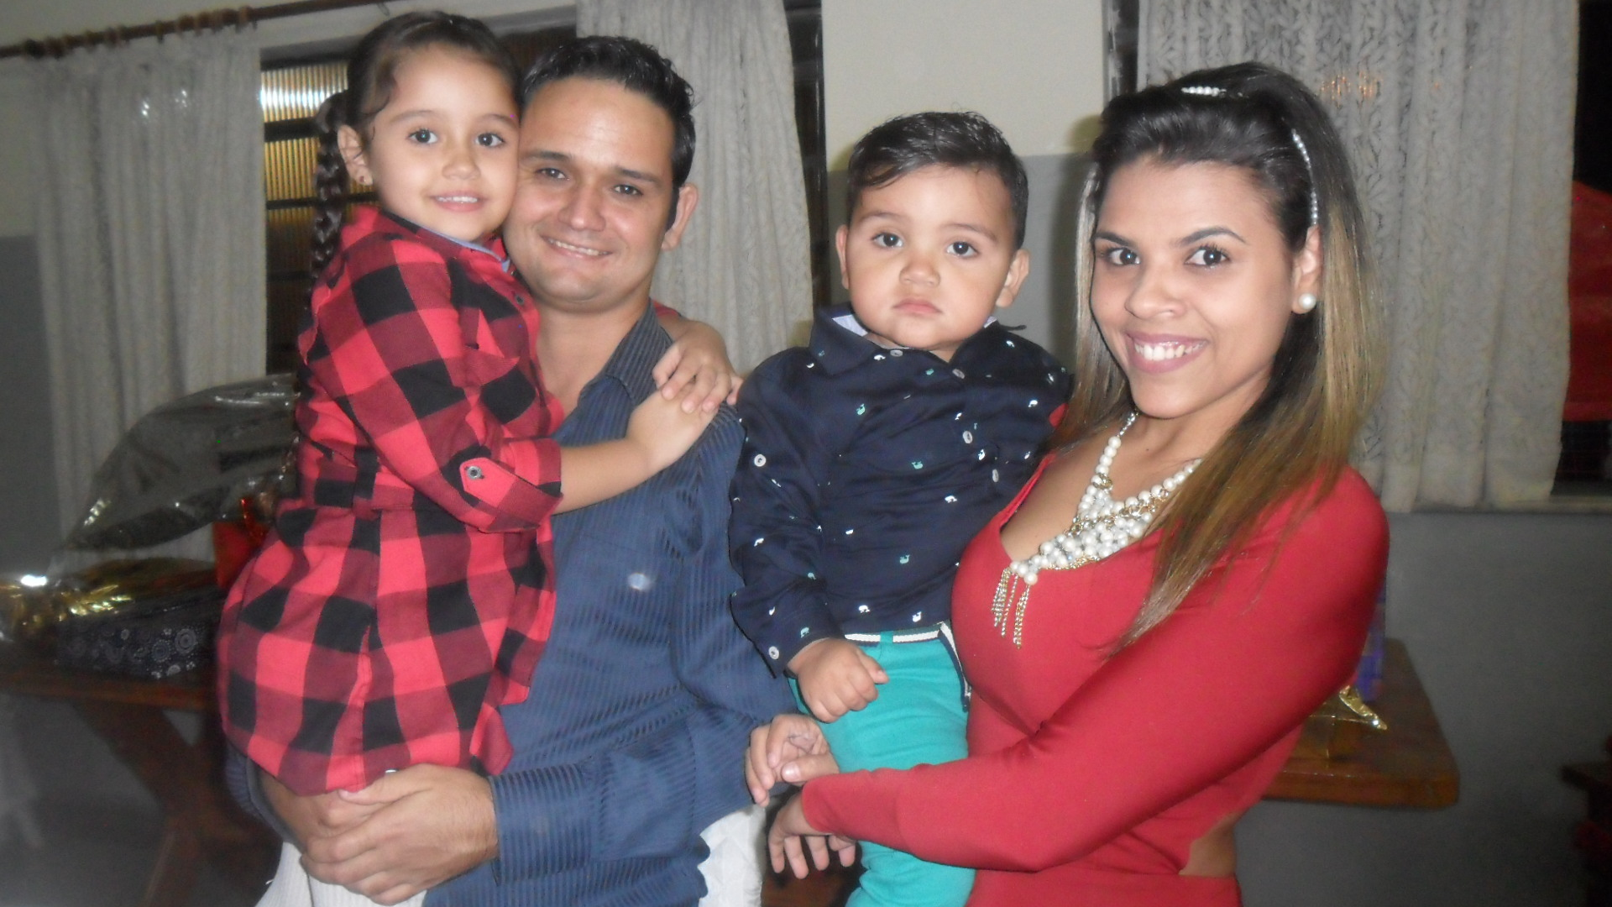
A todo pai que é doutor
E ao papai que é matuto
Todos eles tem seu valor
Tem ou não muito estudo

Slide 4
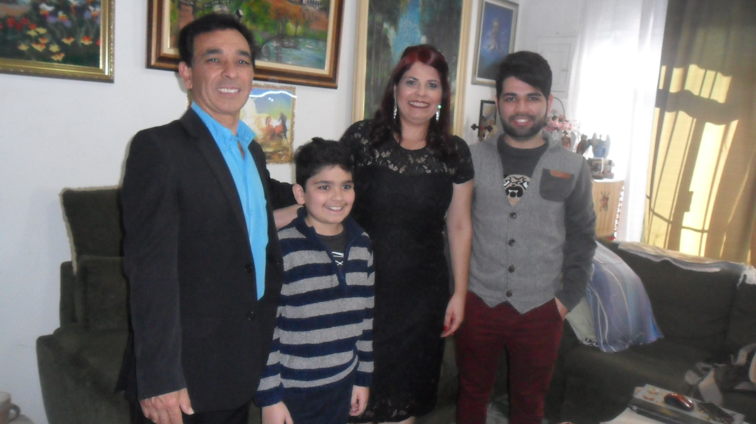
Ao pai tão carinhoso
E aquele tão tímido também
São eles tão corajosos
Enfrentam a vida no bem

Slide 5
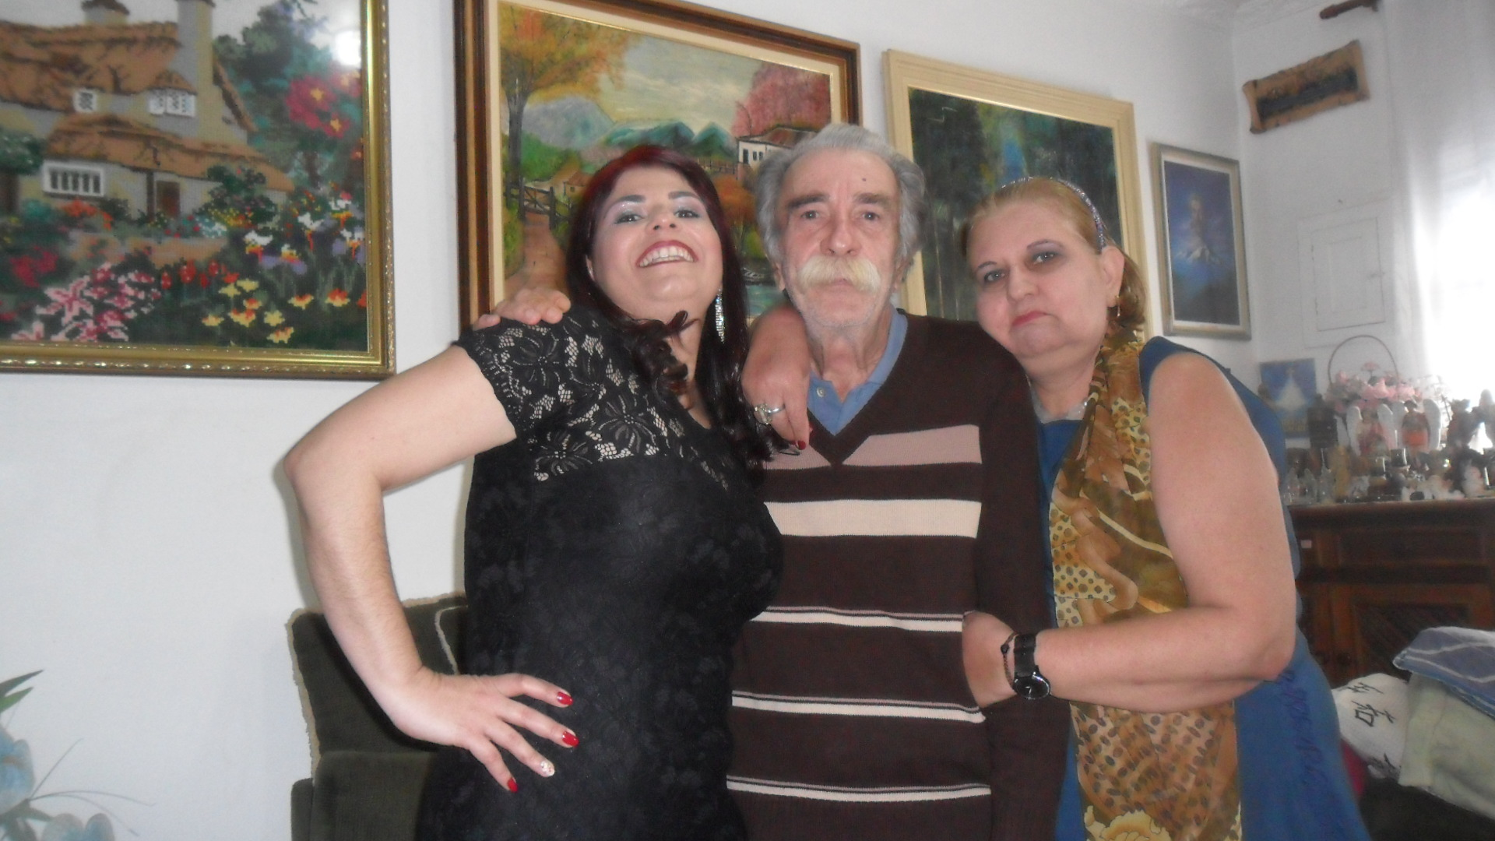
Pai te amo com ternura
És um amigo querido
É um amor que perdura
Quero estar sempre contigo

Slide 6
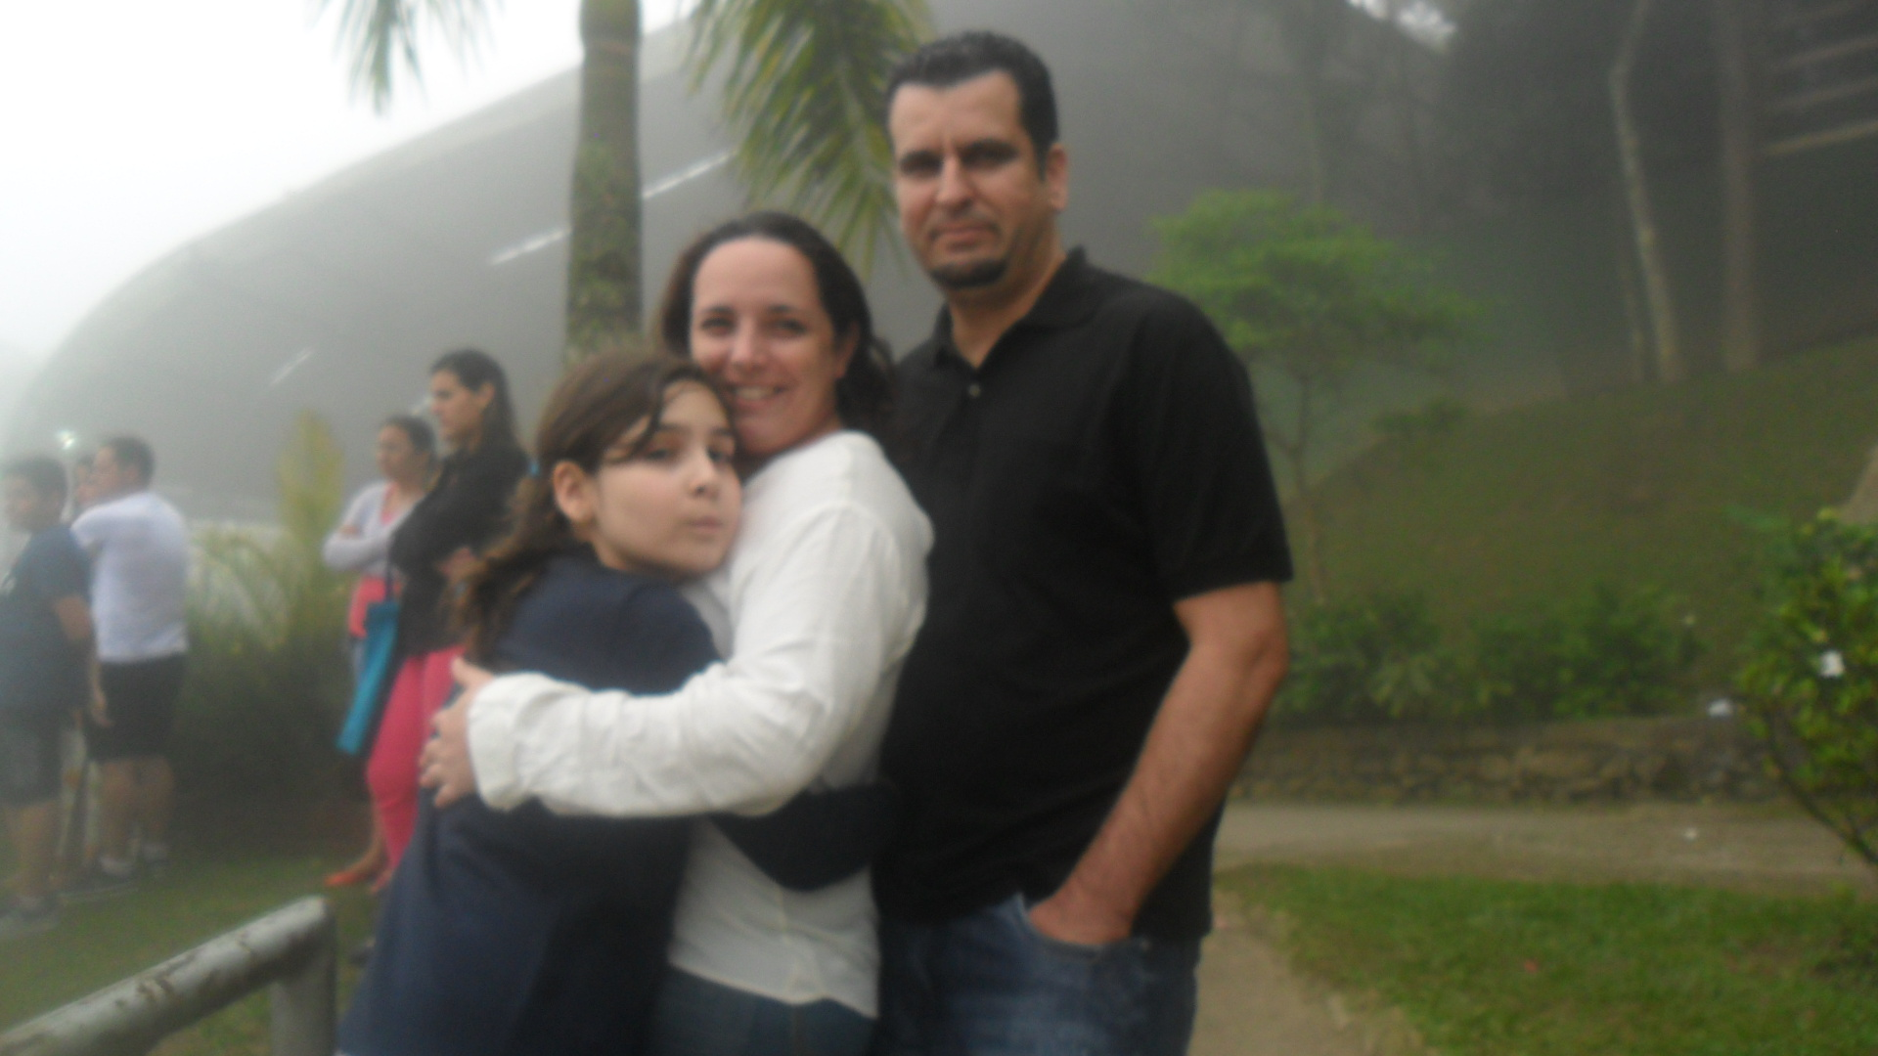
Ao pai de primeira viagem
Ao pai de família grande
A ele a minha homenagem
Seja aonde ele bem encante

Slide 7
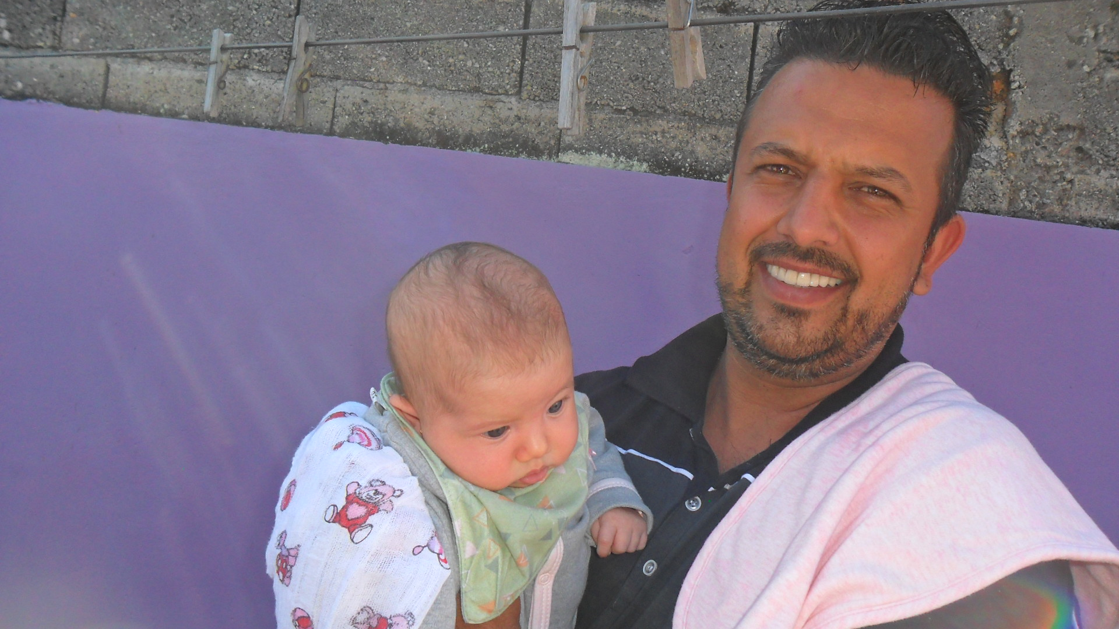
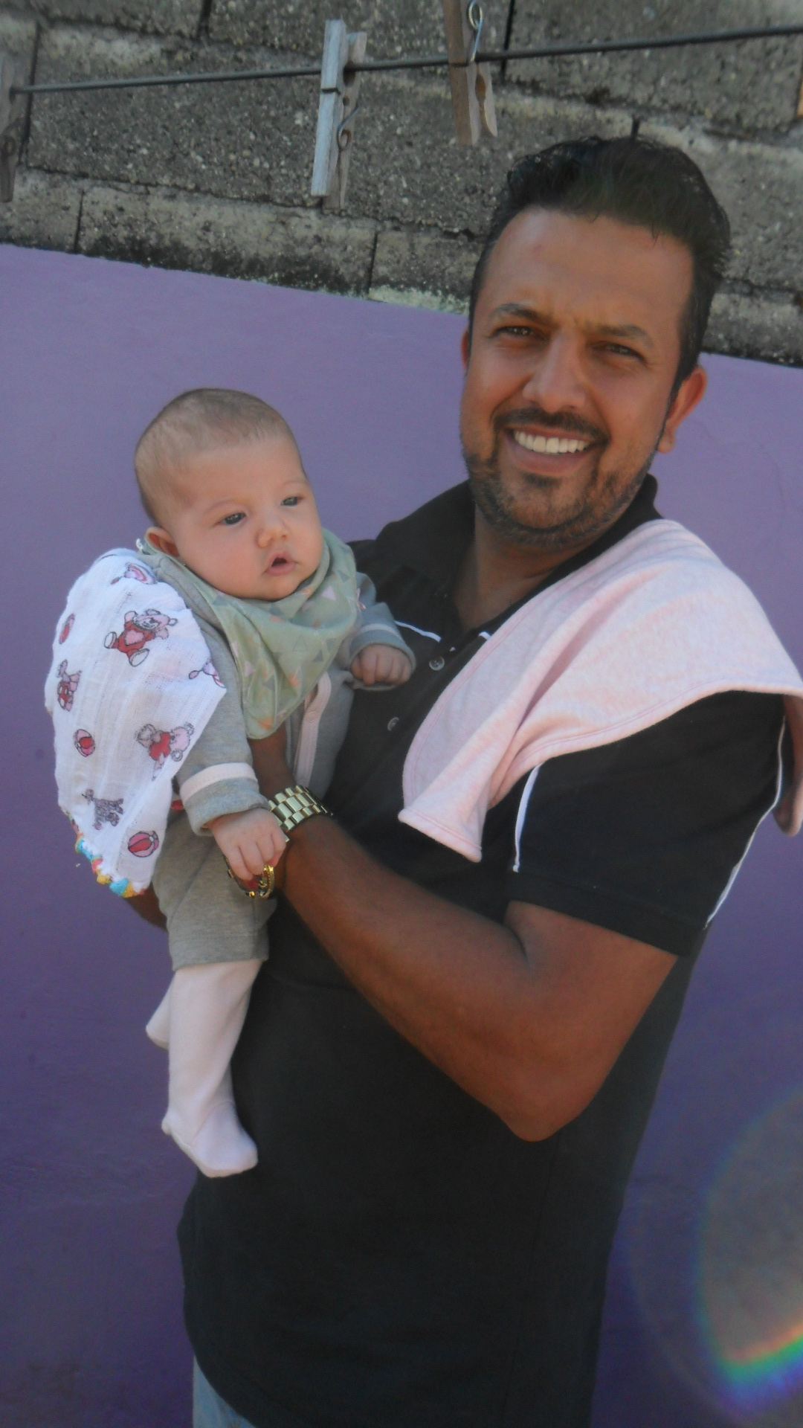
Ao pai que vai trabalhar
A pé, carro até bicicleta
Ele vai contente laborar
Seja ele ou não atleta

Slide 8
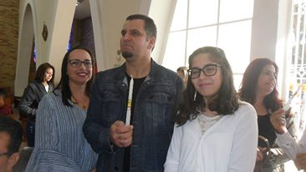
O pai é sempre o amigo
Que carregamos no peito
Deve ser muito querido
Mesmo que não seja tão perfeito

Slide 9
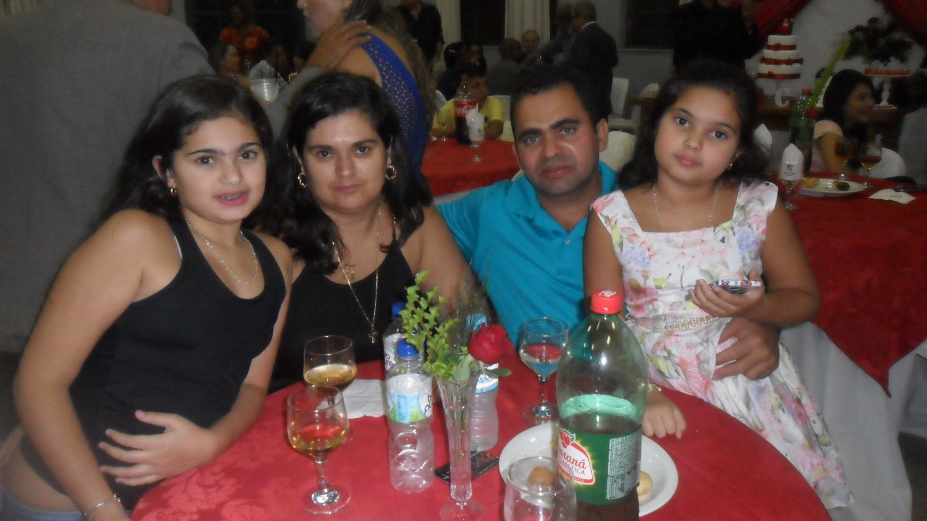
Pois seja ele como for
Seja qual for a personalidade
Devemos respeito de amor
O tempo voa, é a realidade

Slide 10
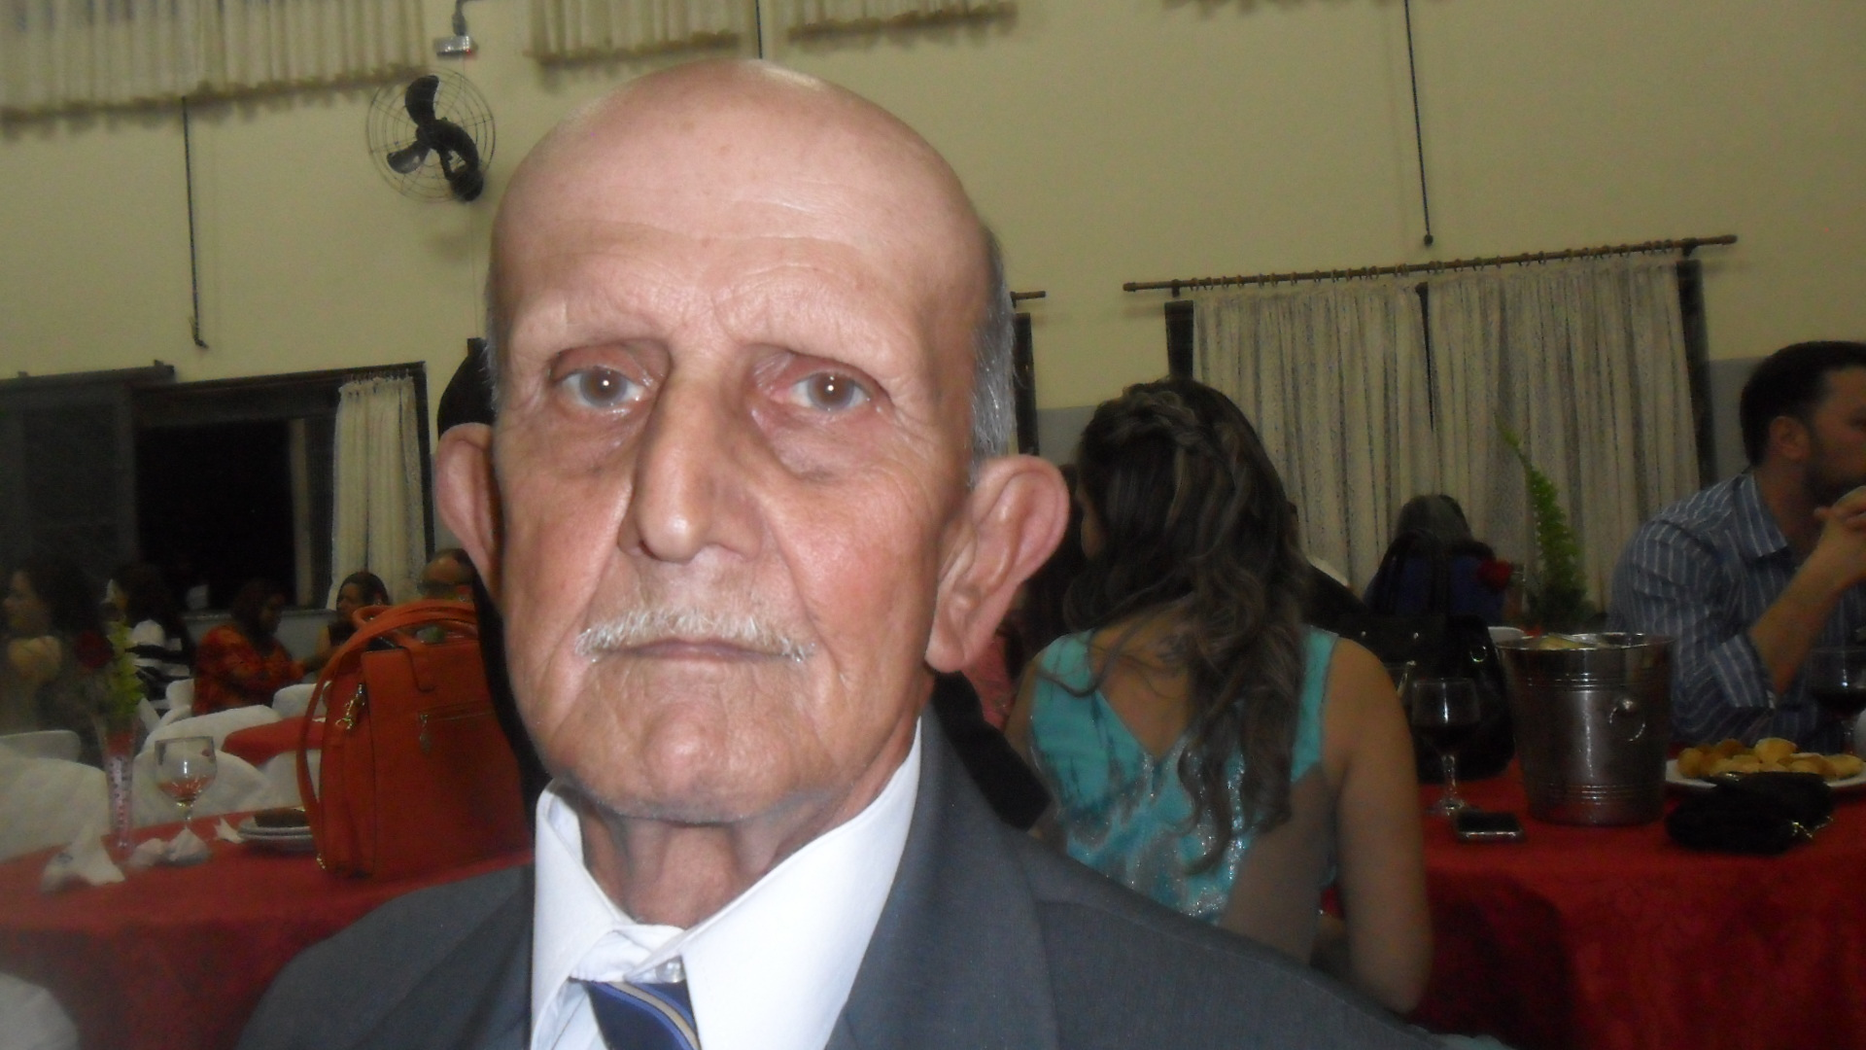
Vamos valorizar o agora
Esquecer até algum pecado
O que vale é nesta hora
Pois crescemos um bocado

Slide 11
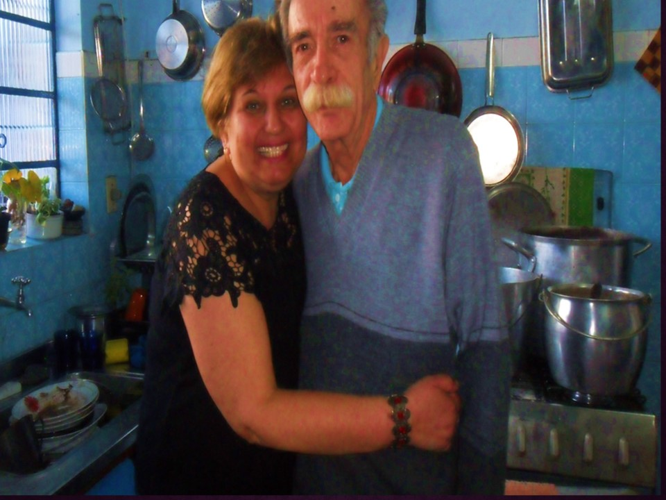
Pais e filhos crescem juntos
Na jornada da vida em ação
Assim é aprendizado uno
Amor que cresce no coração

Slide 12
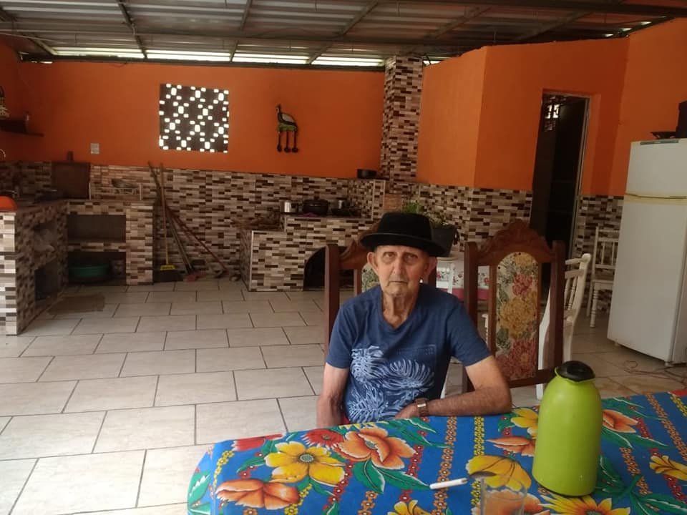
Não importa se ele é biológico
hoje muitos filhos tem dois pais
O que vale é o amor, é lógico
A consideração vale demais

Slide 13
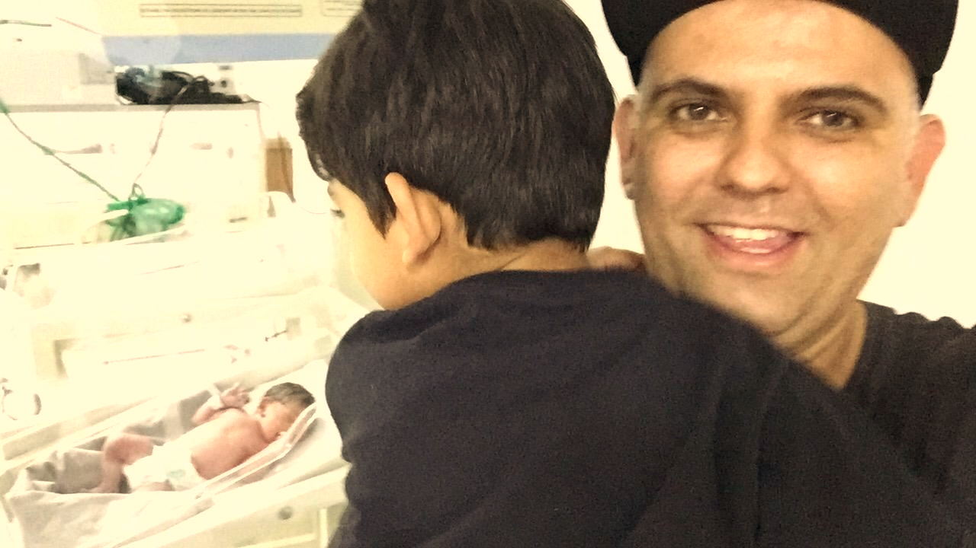
Muitos estão começando a morada
Tão pertinho do coração
O pai é eterno camarada
a ele devemos a nossa gratidão

Slide 14

Feliz dia dos pais
Papai e mamãe são eternos
Pois construíram uma relação
Seja eles com for, são ternos
Em merecem toda a consideração

Slide 15
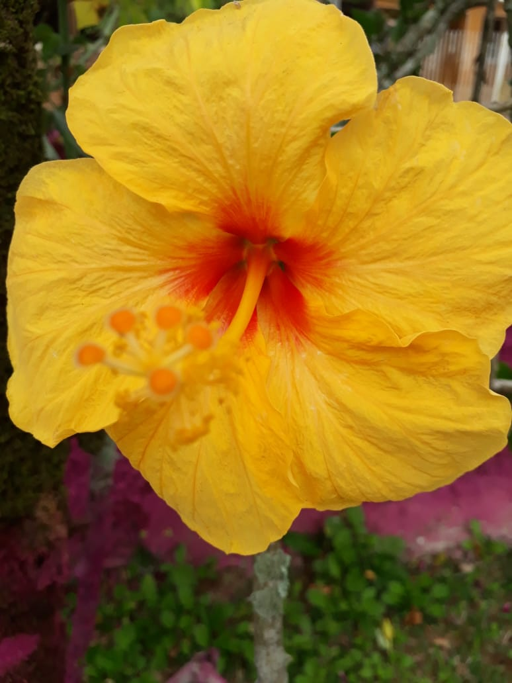
Mesmo que alguns não foram tão perfeitos
Mas nos ensinaram a caminhar
A vida ensina tudo direito
E vamos assim perdoar e amar

Slide 16
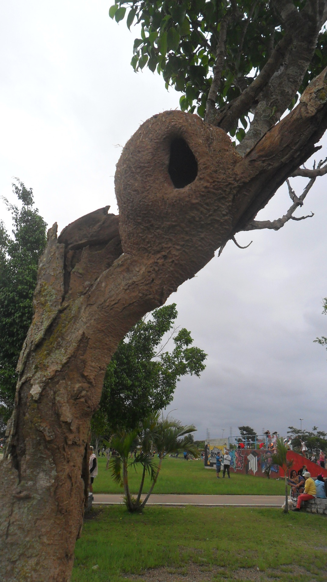
Pois tudo tem o seu momento
Cada um tem
a sua personalidade
devemos a eles grandemente
Nossa vida, educação
e felicidade

Slide 17
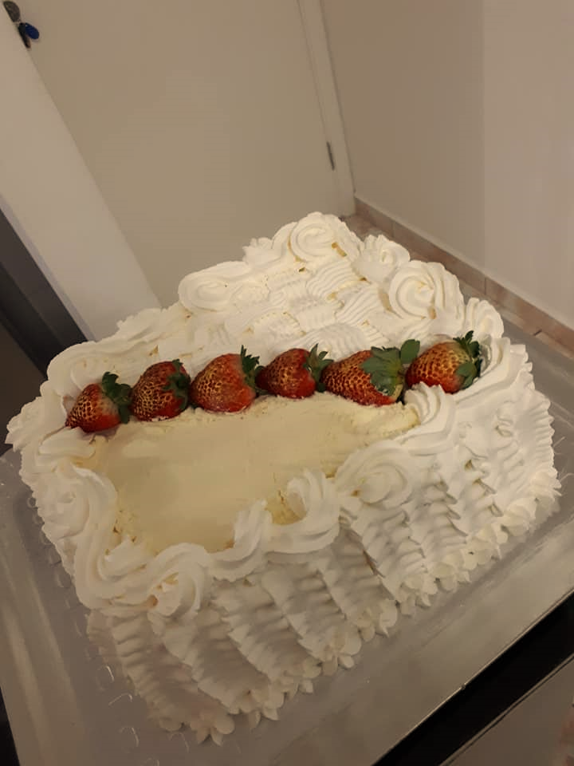
Na alma faz eterna morada
Pai que Deus te abençoa
De gratidão a alma é florada
Obrigado, te amo como pessoa
Feliz dia dos pais
Felicidades mil sempre!

Slide 18
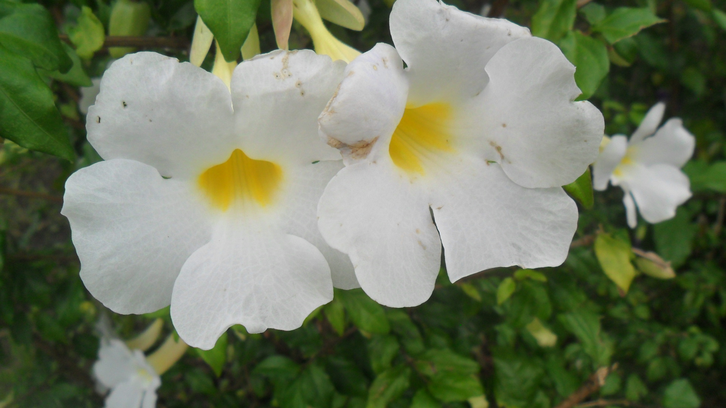
CRÉDITOS
Feliz dia dos pais a todos
os pais
Poesia, FORMATAÇÃO e apresentação
Norma Ap S. de Moraes
MUSICA: CORAÇÃO DE ESTUDANTE MILTON NASCIMENTO
IMAGENS: FOTOS DE FAMÍLIA. Os versos não representam necessariamente as imagens
Divulgação
www.normasilveiramoraes.recantodasletras.com.br
Norma Natureza Slides
www.sergrasan.com

